Slide 1
EBOLA
Michaela Požárová, Lucie Holková

Slide 2
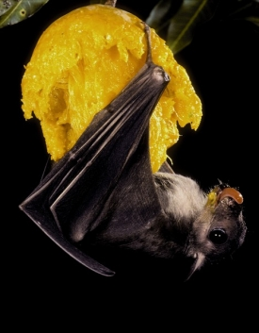
Fakta
Jedna z nejnebezpečnějších chorob na světě
Virus - Bundibugyo, Pobřeží slonoviny, Reston, Súdán a Zair
První zmínky -1976 Yambuku
Lidé i zvířata – netopýři
Přenos

Slide 4
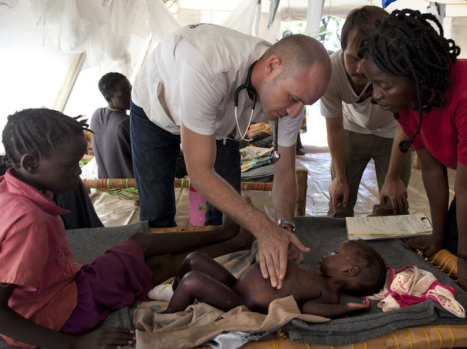
Symptomy
První symptomy neurčité
Zvracení, průjem, vyrážka, selhání vnitřních orgánů…
Inkubační doba 2-21 dní
Neobvyklé – např. škytavka

Slide 5
Diagnostika
Obtížná
Průkazná pouze laboratorní diagnostika
Silné riziko – maximální ochrana

Slide 6
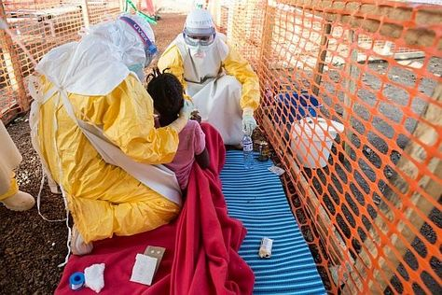
Léčba
Není, pouze symptomatická
Skončení epidemie – 42 dnů od potvrzení posledního případu nákazy

Slide 7
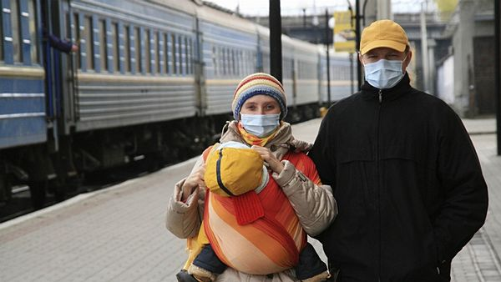
Mohu se nakazit ebolou?
Riziko nízké
Nepřenáší se vzduchem
Nákaza možná až po projevu symptomů

Slide 8
Video z Libérie: I nad Ebolou se dá zvítězit

